Slide 1
判定対象の拡大を目的とした3値分類による ソースコードの良さの判定手法
井上研究室 松井 智寛

Slide 2
背景
ソースコードの編集にかかる労力は大きい
行った編集が適切であるか判断したい
ソースコードの良さの判定は難しい
可読性や実行時間など，様々な基準が存在する
先行研究[2]
プログラミングコンテストにおいて提出されたソースコードの分析[1]の成果を利用
ソースコード特徴量を用いて機械学習により良否を判定，修正の指針を提示
[1]堤祥吾: "プログラミングコンテスト初級者・上級者間におけるソースコード特徴量の比較", 大阪大学大学院情報科学研究科修士論文,2018.
[2]槇原啓介, 松下誠, 井上克郎:”ソースコード特徴量を用いた機械学習によるソースコード品質の評価手法”,電子情報通信学会技術研究報告, Vol. 119, No. 113, pp. 105-110, 2019

Slide 3
先行研究[2]における課題
精度があまり良くない
精度に向上の余地がある
上級者と初級者の精度に差がある
判定対象が狭い
上級者と初級者のどちらでもない中級者を考慮していない
半数の提出者を正しく予測することができない
先行研究[2]の結果
分類方法
 |  | 決定木 |  |  |  | SVM
 | 適合率 | 再現率 | F値 |  | 適合率 | 再現率 | F値
上級者 | 0.860 | 0.854 | 0.857 |  | 0.842 | 0.853 | 0.848
初級者 | 0.767 | 0.777 | 0.772 |  | 0.756 | 0.739 | 0.748
提出者をレーティングでソート
25%
50%
75%
初級者
上級者
利用しない
(中級者)
[2]槇原啓介, 松下誠, 井上克郎:”ソースコード特徴量を用いた機械学習によるソースコード品質の評価手法”,電子情報通信学会技術研究報告, Vol. 119, No. 113, pp. 105-110, 2019

Slide 4
本研究の目的
先行研究[2]より高い精度でソースコードの良否の判定を行う
どのソースコードに対しても判定を行えるように判定対象を拡大する
[2]槇原啓介, 松下誠, 井上克郎:”ソースコード特徴量を用いた機械学習によるソースコード品質の評価手法”,電子情報通信学会技術研究報告, Vol. 119, No. 113, pp. 105-110, 2019

Slide 5
本研究の概要
提案手法
3値分類による，ソースコードの良さの判定
既存手法に改善を加える
中級者を判定対象に加える
評価実験
判定精度の測定
先行研究[2]の結果と比較
[2]槇原啓介, 松下誠, 井上克郎:”ソースコード特徴量を用いた機械学習によるソースコード品質の評価手法”,電子情報通信学会技術研究報告, Vol. 119, No. 113, pp. 105-110, 2019

Slide 6
プログラミングコンテスト
与えられた問題を解くソースコードを提出する
正解数や回答時間に応じてレーティングが決定される
レーティング
・ 参加者のプログラミングの熟練度が
数値化されている
・ レーティングが高いほどコンテストに
おける期待順位が高い
2020/2/3時点でのレーティングのページ，ユーザ名は削除
http://codeforces.com/ratings

Slide 7
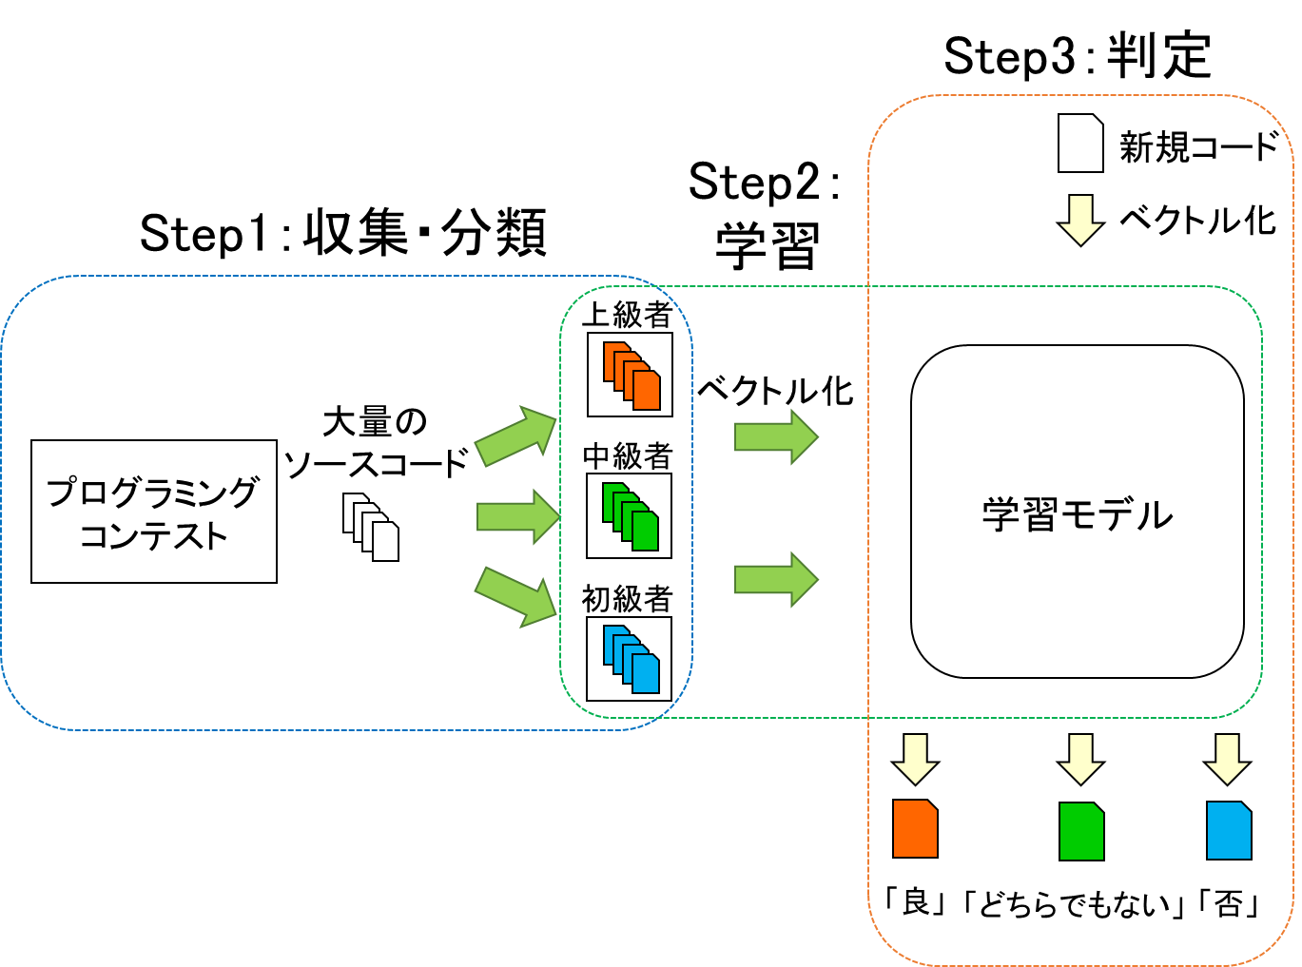
提案する判定手法

Slide 8
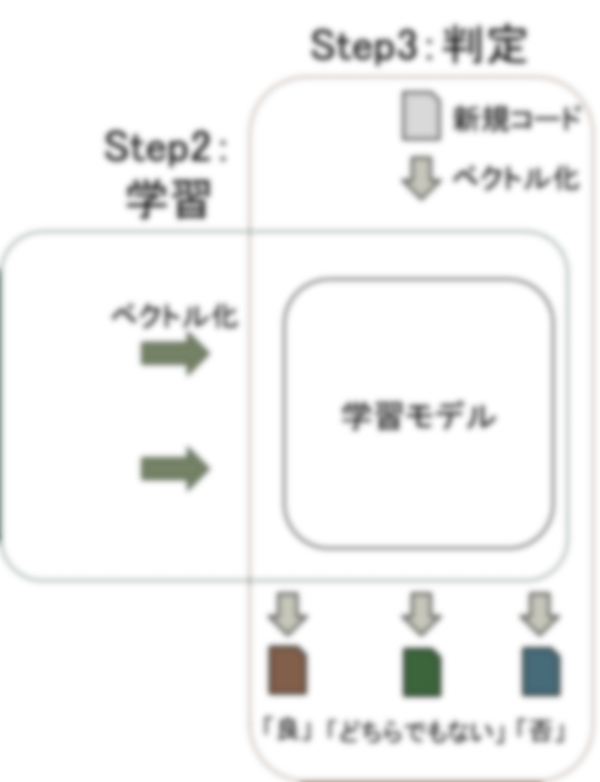
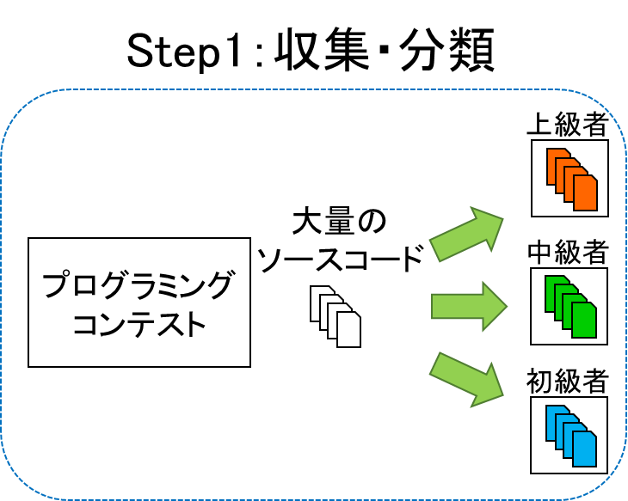
Step1：収集・分類

Slide 9
Step1：収集・分類
変更点1
従来は提出者を
レーティングでソート
ロシアのプログラミングコンテストCodeforcesよりデータセットを構築
提出ファイルの内，約90%で使用されるC++のファイルを分類対象
ソースコードの収集
上級者・初級者の分類
データベース情報
C++のソースコードを提出者の
レーティングによってソート
提出ファイル数 | 提出者数
1,644,636 | 14,520
25%
50%
75%
初級者
上級者
中級者
変更点2
中級者も考慮する
 |  | 初級者 | 中級者 | 上級者
レーティング | 平均 | 1180.22 | 1459.66 | 1944.35
 | 最小値 | -39 | 1311 | 1711
 | 最大値 | 1310 | 1710 | 3367
人数 |  | 3899 | 8409 | 2212
ファイル数 |  | 353,346 | 701,871 | 352,557

Slide 10
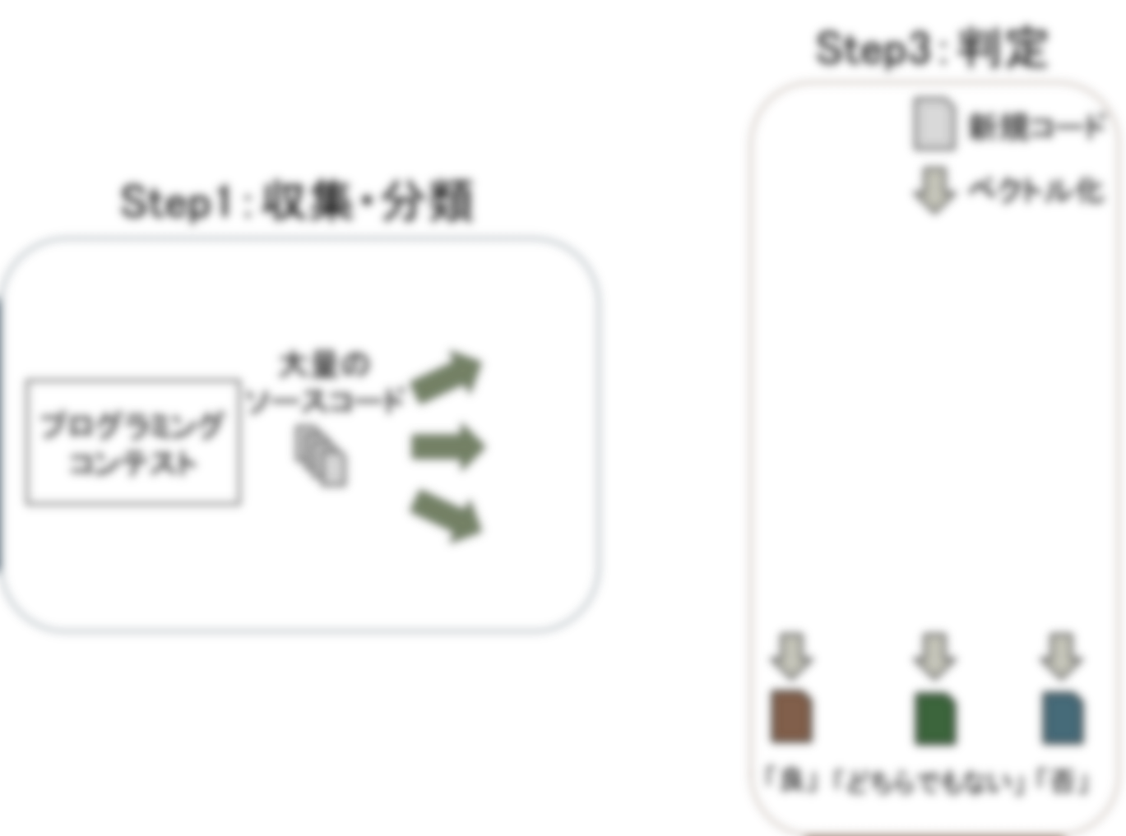
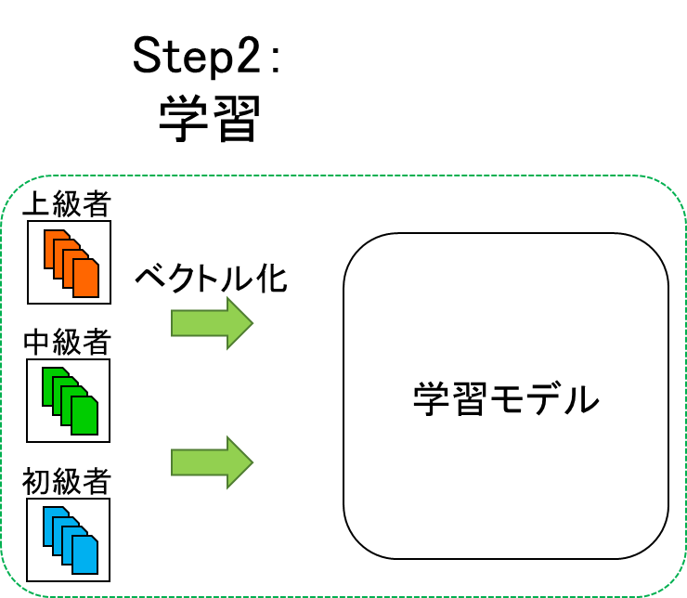
Step2：学習

Slide 11
Step2：学習
分類対象の各ソースコードからソースコード特徴量を抽出し，ベクトル化
目的変数をベクトルに追加
上級者が書いたソースコードを”1”
中級者が書いたソースコードを”0”
初級者が書いたソースコードを”-1”
機械学習モデルに作成したベクトルを学習させる
用いるアルゴリズムはランダムフォレスト
変更点2
中級者も考慮する
変更点3
従来は決定木とSVMを使用

Slide 12
使用したソースコード特徴量
先行研究[1]で差が確認できた予約語の利用頻度
SourceMonitor[3]から得られるメトリクスの値
予約語(29次元)
メトリクス(22次元)
上級者
初級者
上級者
初級者
typedef
template
return
typename
while
operator
class
else
break
if
for
goto
case
switch
extern
n_lines：物理行数
n_statements：論理行数
n_func：関数の数
avg_depth：
各関数のネストの深さの平均値
avg_complexity：
各関数の循環的複雑度の平均値
max_complexity：
各関数の循環的複雑度の最大値
変更点4
従来は利用していなかった
メトリクスを加える
・・・
新規追加
avg_statements_per_method：
各メソッドの論理行数の平均値
statements_at_block_level_~：
深さ0~9の論理行数
・・・
・・・
[1]堤祥吾: "プログラミングコンテスト初級者・上級者間におけるソースコード特徴量の比較", 大阪大学大学院情報科学研究科修士論文,2018.
[3] http://www.campwoodsw.com/sourcemonitor.html

Slide 13
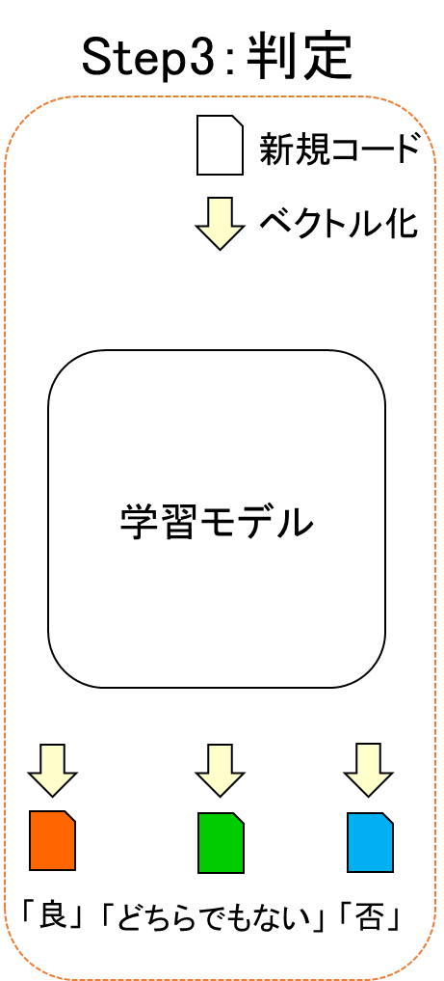
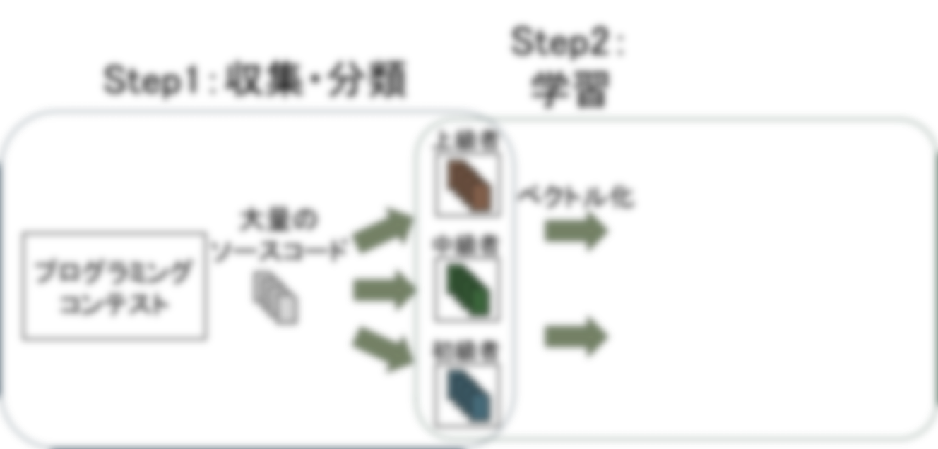
Step3：判定

Slide 14
Step3：判定
学習に使われていないソースコードのソースコード特徴量から成る51次元のベクトルを学習モデルに入力し，良さの予測を行う
出力
予測結果が上級者→”1”
予測結果が中級者→”0”
予測結果が初級者→”-1”
変更点2
中級者も考慮する

Slide 15
従来手法との比較
精度を改善する
変更点1：上級者・初級者の定義の変更
既存手法は提出者の25%
提案手法はソースコードの25%
変更点3：アルゴリズムを決定木・SVMからランダムフォレストに変更
変更点4：従来は利用していなかったメトリクスを追加
判定対象を拡大する
変更点2：中級者も判定対象に追加
ファイル数
 | 上級者 | 初級者
既存 | 544,290 | 332,863
提案 | 352,557 | 353,346

Slide 16
判定精度の評価実験
今までに述べた良さの判定手法を10分割交差検証により判定し，従来手法と比較する
入力に用いたデータ
2016/5/19～2016/11/15の間にプログラミングコンテストであるCodeforcesに提出されたC++のファイル
提出ファイル数 | 提出者数
1,644,636 | 14,520
[2]槇原啓介, 松下誠, 井上克郎:”ソースコード特徴量を用いた機械学習によるソースコード品質の評価手法”,電子情報通信学会技術研究報告, Vol. 119, No. 113, pp. 105-110, 2019

Slide 17
実験1：精度の改善の評価
従来手法と、変更点1,3,4だけを加えた手法の2つを同じデータに対する学習モデルで比較を行うことで精度の改善の評価を行う
変更点1：上級者・初級者の定義の変更
変更点3：アルゴリズムを決定木・SVMからランダムフォレストに変更
変更点4：従来は利用していなかったメトリクスを追加
評価指標は適合率，再現率，F値の3つ

Slide 18
実験1の結果
精度が向上していることがわかる
上級者と初級者の精度の差も解消されている
実験の結果
 | ランダムフォレスト
 | 適合率 | 再現率 | F値
上級者 | 0.912 | 0.852 | 0.881
初級者 | 0.861 | 0.918 | 0.889
 |  |  | 従来の手法の結果
 |  | 決定木 |  |  |  | SVM
 | 適合率 | 再現率 | F値 |  | 適合率 | 再現率 | F値
上級者 | 0.860 | 0.854 | 0.857 |  | 0.842 | 0.853 | 0.848
初級者 | 0.767 | 0.777 | 0.772 |  | 0.756 | 0.739 | 0.748

Slide 19
実験2：判定対象の拡大の評価
従来手法に変更点2と同様の拡張を行ったものと提案手法（変更点1～4すべてを含む）を比較し，判定対象を拡大しても精度の改善に効果があるかを検証する
変更点2：中級者も判定対象に追加
評価指標は適合率，再現率，F値の3つ

Slide 20
実験2の結果
F値を見ると上級者・中級者・初級者のすべてで結果が向上している
提案手法の結果
 | ランダムフォレスト
 | 適合率 | 再現率 | F値
上級者 | 0.847 | 0.686 | 0.758
中級者 | 0.755 | 0.836 | 0.793
初級者 | 0.708 | 0.691 | 0.699
 |  | [2]を拡張した結果
 |  | 決定木 |  |  |  | SVM
 | 適合率 | 再現率 | F値 |  | 適合率 | 再現率 | F値
上級者 | 0.757 | 0.741 | 0.749 |  | 0.716 | 0.706 | 0.711
中級者 | 0.676 | 0.676 | 0.676 |  | 0.558 | 0.641 | 0.597
初級者 | 0.613 | 0.635 | 0.624 |  | 0.580 | 0.456 | 0.511
[2]槇原啓介, 松下誠, 井上克郎:”ソースコード特徴量を用いた機械学習によるソースコード品質の評価手法”,電子情報通信学会技術研究報告, Vol. 119, No. 113, pp. 105-110, 2019

Slide 21
まとめと今後の課題
まとめ
3値分類によりソースコードの良さを判定できる手法を提案
既存の手法より判定対象が拡大されている
既存の手法を拡張したものよりそれぞれのF値が上回っている
今後の課題
さらなる判定精度の向上
初級者・中級者に適した修正案の提示

Slide 22
精度改善の変更点ごとの結果
 |  |  | 変更点1：分類方法の変更
 |  | 決定木 |  |  |  | SVM
 | 適合率 | 再現率 | F値 |  | 適合率 | 再現率 | F値
上級者 | 0.838 | 0.834 | 0.836 |  | 0.848 | 0.799 | 0.823
初級者 | 0.836 | 0.840 | 0.838 |  | 0.810 | 0.856 | 0.832
変更点3：アルゴリズムの変更
 | ランダムフォレスト
 | 適合率 | 再現率 | F値
上級者 | 0.900 | 0.880 | 0.890
初級者 | 0.812 | 0.841 | 0.826
 |  | 変更点4：メトリクスの追加
 |  | 決定木 |  |  |  | SVM
 | 適合率 | 再現率 | F値 |  | 適合率 | 再現率 | F値
上級者 | 0.872 | 0.863 | 0.868 |  | 0.868 | 0.877 | 0.873
初級者 | 0.781 | 0.794 | 0.787 |  | 0.796 | 0.783 | 0.790
 |  | 既存の手法の結果
 |  | 決定木 |  |  |  | SVM
 | 適合率 | 再現率 | F値 |  | 適合率 | 再現率 | F値
上級者 | 0.860 | 0.854 | 0.857 |  | 0.842 | 0.854 | 0.848
初級者 | 0.767 | 0.777 | 0.771 |  | 0.756 | 0.739 | 0.748

